Slide 1


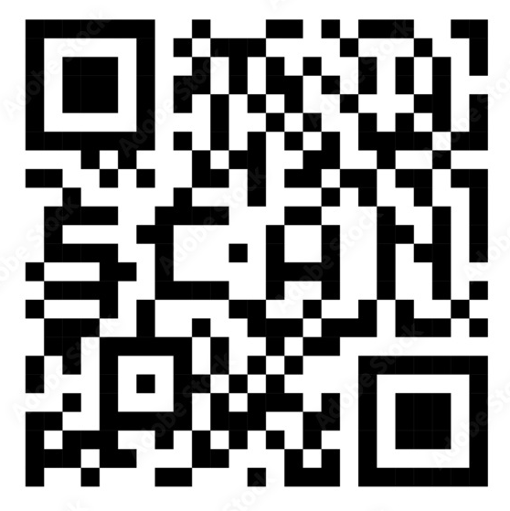
We hebben iets te vieren:
[Mijlpaal in 2-4 woorden]
Wat vieren we?
[Beschrijf in 1 of 2 zinnen wat
jullie hebben bereikt]
Hoe houden we dit vast?
[Beschrijf in 1 of 2 zinnen welke afspraken jullie maken om dit te borgen?]
[Deze QR-code is een voorbeeld – voeg hier jullie eigen QR-code toe]
Scan de QR code en geef je input!
[EIGEN LOGO HIER]
Een initiatief van [naam professionele raad]

